Slide 1
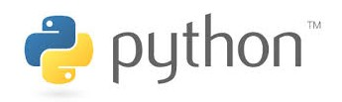
6장
모듈과 패키지
Notes:
20486A
02: Designing ASP.NET MVC 4 Web Applications

Slide 2
Module Overview
모듈 소개
집합 모듈
모듈 파헤치기
모듈 임포트 받기 패키지 소개
Notes:
20486A
02: Designing ASP.NET MVC 4 Web Applications

Slide 3
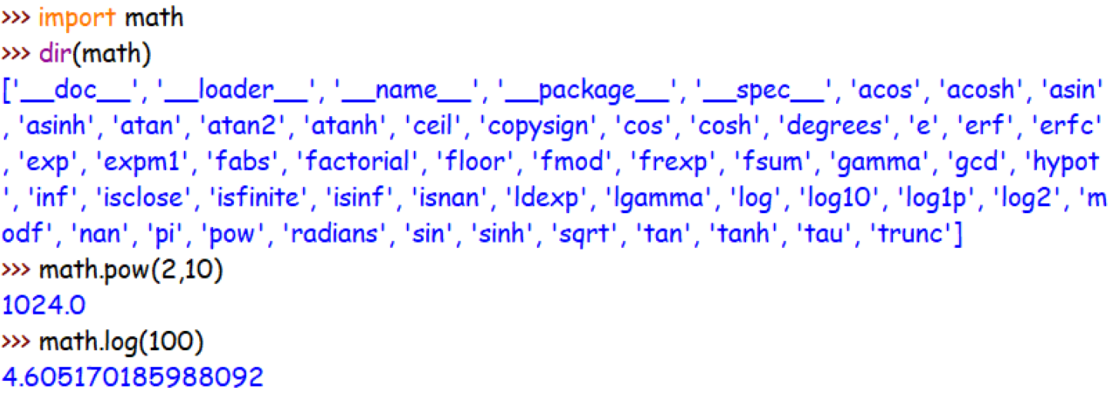
Lesson 1: 모듈
모듈은 여러 코드를 묶어 다른 곳에서 재사용할 수 있는 코드 모음을 말한다.
Notes:
20486A
02: Designing ASP.NET MVC 4 Web Applications

Slide 4
Lesson 1: 모듈
파이썬은 다양한 모듈을 제공한다.
문자열(string), 날짜(date), 시간(time), 수학(math), 분수(fraction), 십진법(decimal), 랜덤(random), 파일(file), sqlite3, os, sys, threading, xml, http 등등 약 200개 정도의 다양한 모듈들이 존재한다.
개발자가 필요하면 모듈을 작성해서 제공할 수 있다.
내가 만든 모듈을 다른 개발자들에게 제공하거나 또는 제공 받을 수 있다.
Notes:
20486A
02: Designing ASP.NET MVC 4 Web Applications

Slide 5
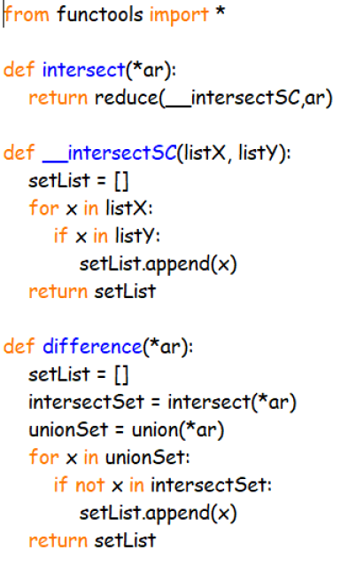
Lesson 1: 모듈
모듈 만들기: 파이썬에는 많은 내장 모듈이 있지만 사용자가 직접 모듈을 생성할 수 있다. 합집합, 차집합을 구하는 간단한 집합 관련 모듈을 만들어서 c:\python39\lib에 복사하면 된다.
simpleset.py파일이 제공된다. 이 파일을 복사해서 사용한다.
Notes:
20486A
02: Designing ASP.NET MVC 4 Web Applications

Slide 6
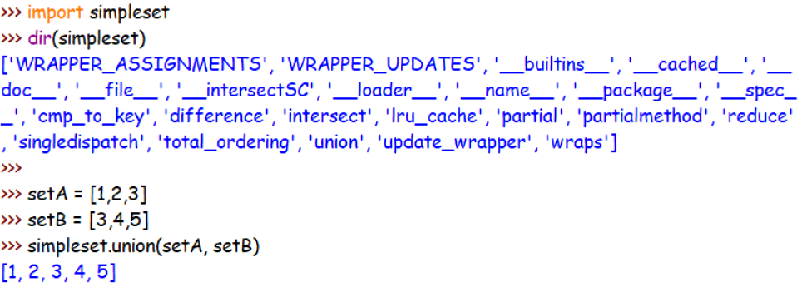
Lesson 1: 모듈
실행결과:
Notes:
20486A
02: Designing ASP.NET MVC 4 Web Applications

Slide 7
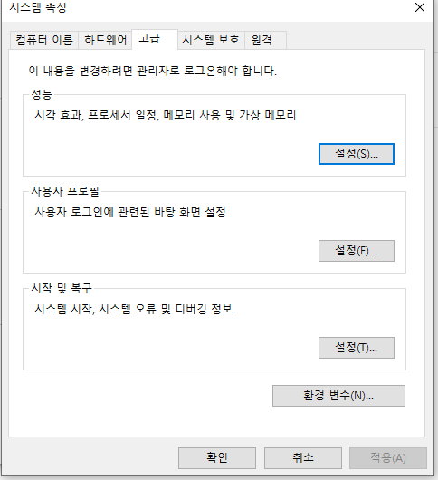
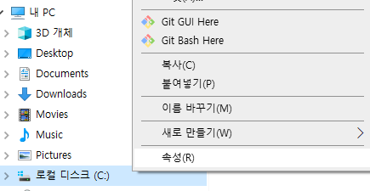
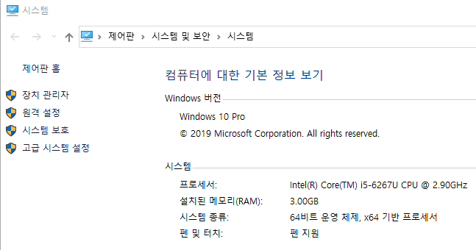
Lesson 1: 모듈
모듈의 경로:
윈도우 10의 경우 “내 PC”에서 “속성을 클릭한다.
“시스템” -> “고급 시스템 설정” -> 환경변수”를 클릭한다.
Notes:
20486A
02: Designing ASP.NET MVC 4 Web Applications

Slide 8
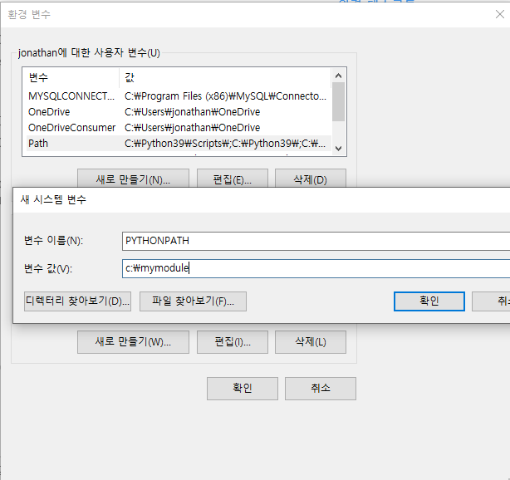
Lesson 1: 모듈
모듈의 경로:
파이썬이 인식할 수 있도록 가능하면 하단의 “시스템 변수”에 “PYTHONPATH”를 추가하고 “c:\mymodule”을 추가한다.
Notes:
20486A
02: Designing ASP.NET MVC 4 Web Applications

Slide 9
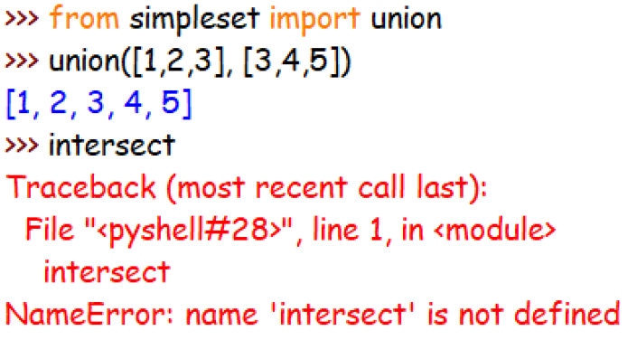
Lesson 1: 모듈
from <모듈> import <어트리뷰트>: 이렇게 임포트된 어트리뷰트는 ‘모듈이름.어트리뷰트이름’같은 형식으로 쓰지 않고 바로 참조한다.
Notes:
20486A
02: Designing ASP.NET MVC 4 Web Applications

Slide 10
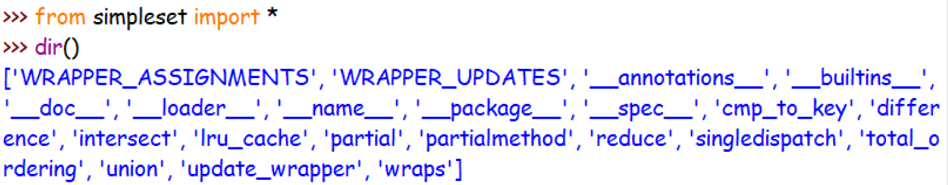
Lesson 1: 모듈
from <모듈> import * : 모듈 내 이름 중 __로 시작하는 어트리뷰트를 제외하고 모든 어트리뷰트를 현재의 이름공간으로 임포트한다.
Notes:
20486A
02: Designing ASP.NET MVC 4 Web Applications

Slide 11
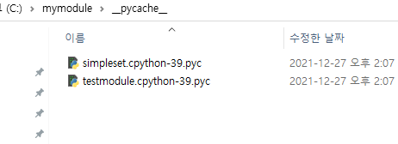
Lesson 1: 모듈
모듈 임포트 파헤치기: 바이트 코드는 일종의 중간 모듈이다. 모듈 파일이 simpleset.py라면 바이트 코드는 simpleset.파이썬버전.pyc라는 이름으로 모듈 파일이 존재하는 폴더에 저장된다. 모듈이 임포트될 때 인터프리팅 없이 바로 로딩됨으로 임포트되는 속도가 보다 빨라진다.
Notes:
20486A
02: Designing ASP.NET MVC 4 Web Applications

Slide 12
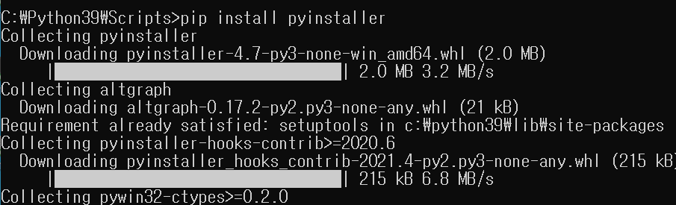
Lesson 1: 모듈
파이썬 소스를 컴파일해서 실행파일로 배포해야 하는 경우라면 pyinstaller를 설치해서 사용할 수 있다.
Notes:
20486A
02: Designing ASP.NET MVC 4 Web Applications

Slide 13
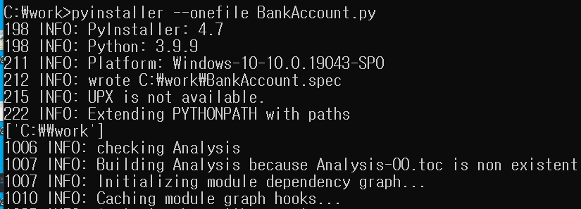

Lesson 1: 모듈
Command창을 오픈한 상태에서 c:\work에 있는 클래스 파일 중에 하나를 컴파일해 본다. 예를 들면 BankAccount.py파일을 컴파일하는 경우라면 아래와 같이 실행파일을 만들 수 있다.
Notes:
20486A
02: Designing ASP.NET MVC 4 Web Applications

Slide 14
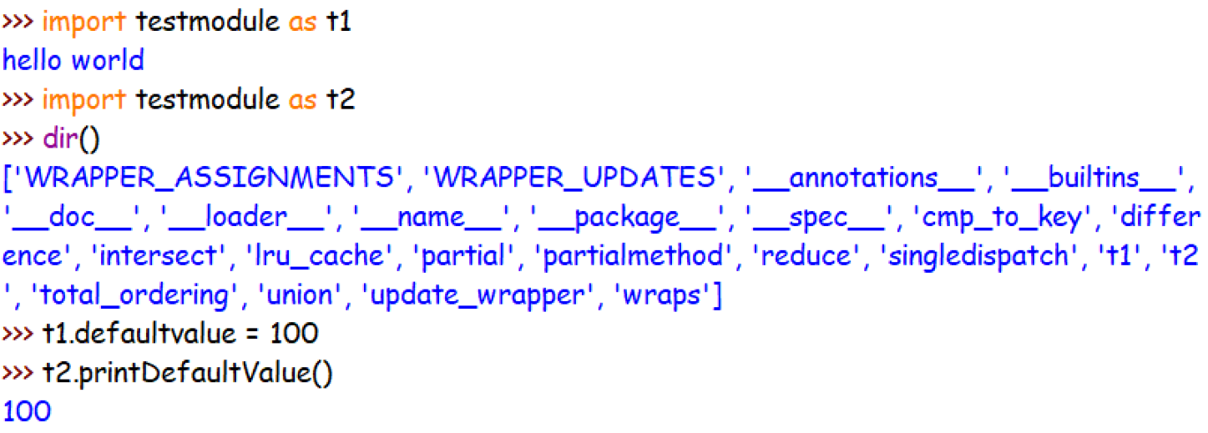
Lesson 1: 모듈
모듈은 메모리에 한번, 하나만 로딩되고 이를 참고하는 여러 개의 레퍼린스가 있다.
Notes:
20486A
02: Designing ASP.NET MVC 4 Web Applications

Slide 15
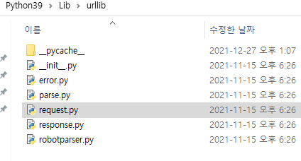
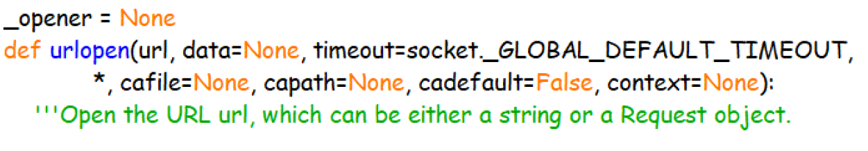
Lesson 1: 모듈
패키지: 여러 개의 모듈을 묶어야 할 경우 패키지(폴더)를 사용한다. 이러한 모듈과 패키지는 파이썬 설치 폴더의 Lib라는 하위 폴더에 저장되어 있다. 아래는 urllib패키지의 구조
함수: 하나의 기능을 구현
모듈: 하나의 파일에 다수의 함수나 클래스를 정의
패키지: 폴더 안에 다수의 모듈을 저장해서 관리
Notes:
20486A
02: Designing ASP.NET MVC 4 Web Applications

Slide 16
Lesson 1: 모듈
패키지에 저장된 모듈의 함수나 클래스를 사용하는 경우 임포트 받는 구문에 따라 접근하는 코드가 다를 수 있다. 외부 라이브러리(모듈이나 패키지)를 다운로드 받아서 설치한 경우 문서에서 추천하는 방식으로 임포트를 받는 것이 안전하다.
from 패키지명 import 모듈명
from 패키지명 import *
Notes:
20486A
02: Designing ASP.NET MVC 4 Web Applications

